Slide 1
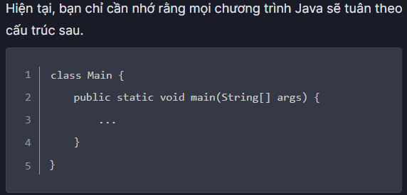
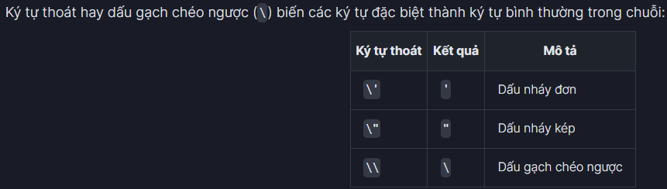
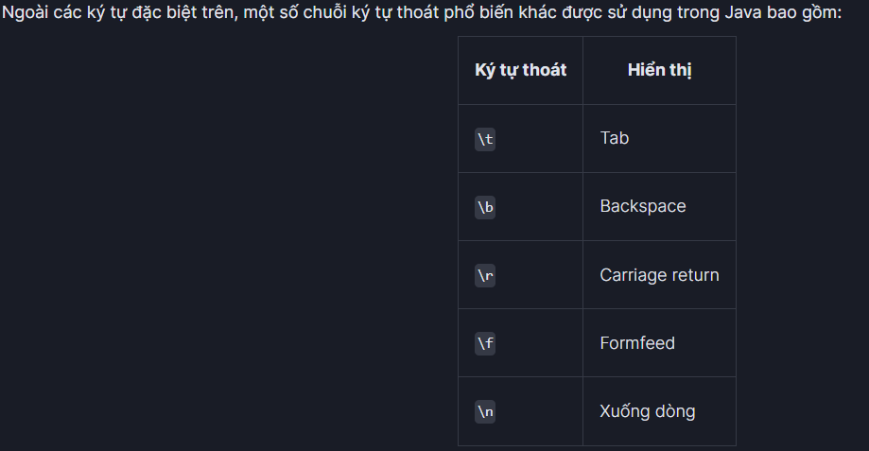
Khai báo biến:
Kiểu dữ liệu tên biến;
VD: int a; int b=29;
luôn có từ khóa class Main và trong khối lệnh class Main nằm giữa cặp dấu ngoặc nhọn {...}
chúng ta có một hàm public static void main(String [] args).
Các kiểu dl trong java:
int, double, char(trong java ‘ dung cho ký tự, “ dung cho choỗi)
Chuỗi ký tự và số:
1.hằng ký tự
-int, double(tốt hơn dung float),Strings
-java phaan biet chu hoa va chu thuong
// day la dong comment, dung // để cmt

Slide 2
Toán tử;
Toán tử số học : +;-;*;/
Chia lấy dư : 8%5=3, chia lấy nguyen //
Tăng và giảm :++,--:++a;--b;

